Slide 1




ВАСИЛІВСЬКА ЗАГАЛЬНООСВІТНЯ ШКОЛА І – ІІІ СТУПЕНІВ
АМВРОСІЇВСЬКОЇ РАЙОННОЇ РАДИ
ДОНЕЦЬКОЇ ОБЛАСТІ

Slide 2


ЛАСКАВО ПРОСИМО ДО ШКОЛИ

Slide 3
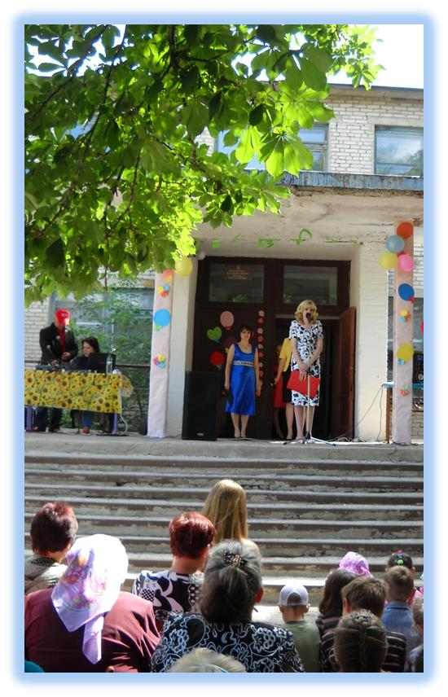
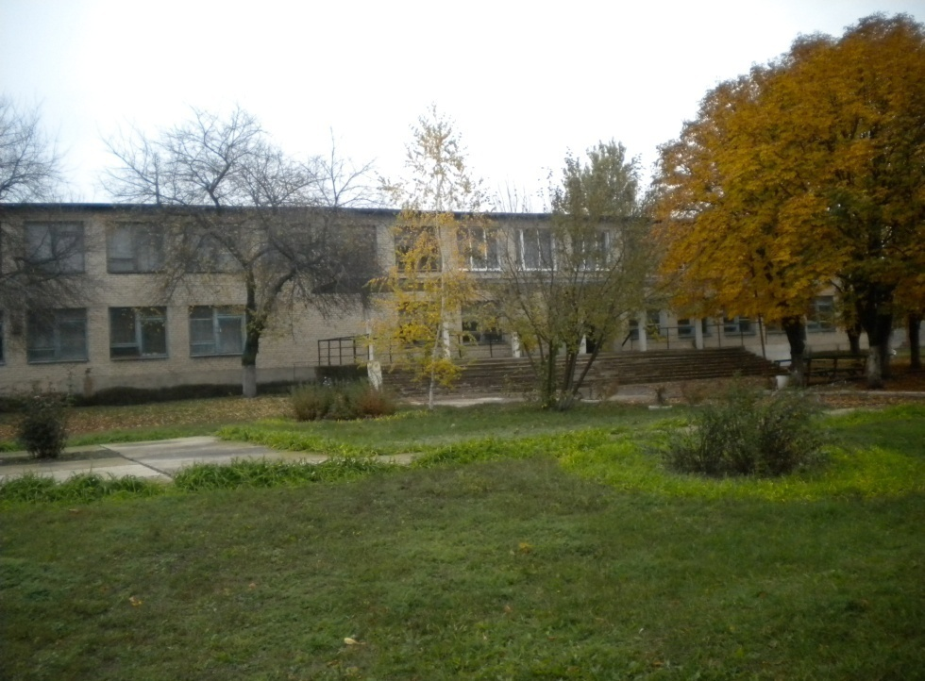
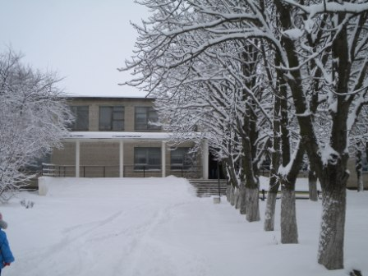

Slide 4



ПЕДАГОГІЧНИЙ КОЛЕКТИВ

Slide 5
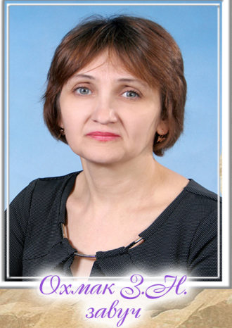
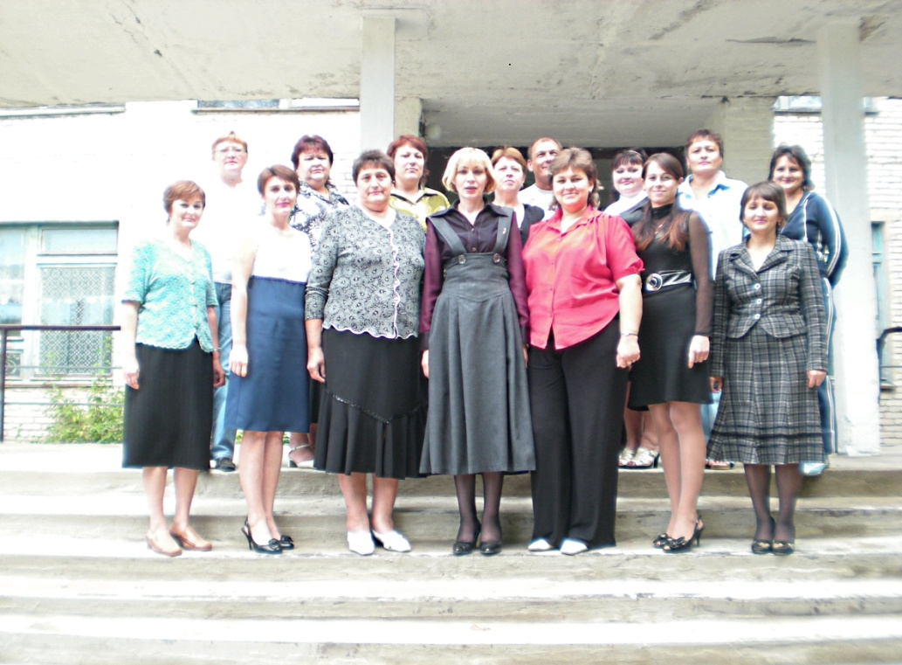
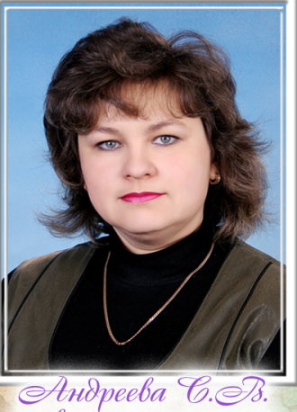
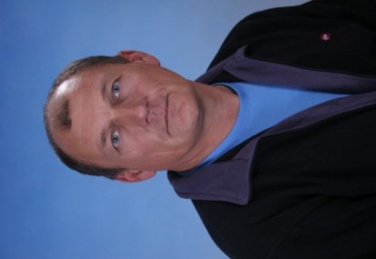
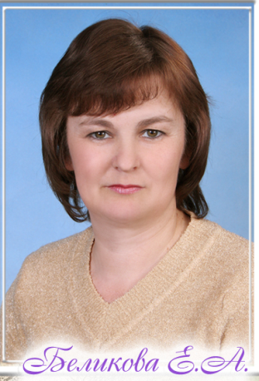
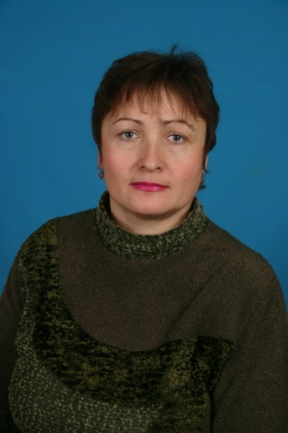
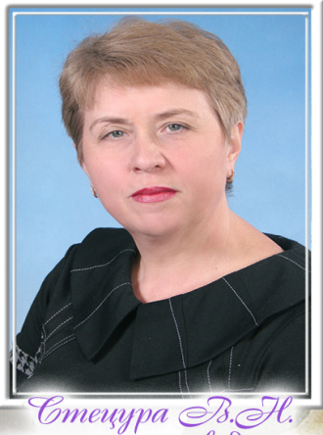
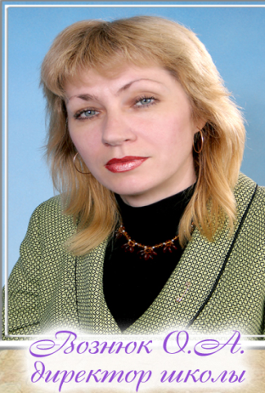
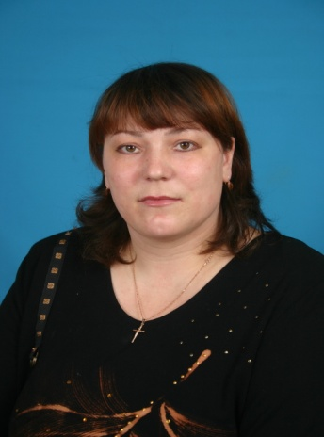
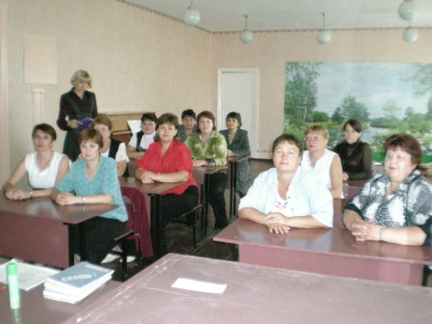
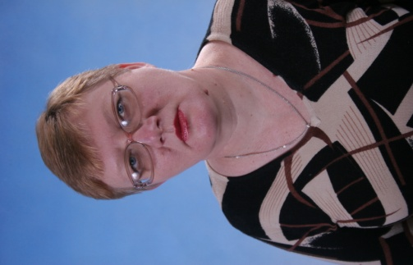
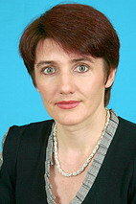
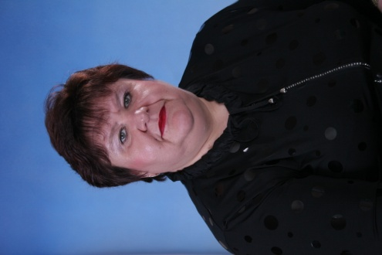

Slide 6

ДІЛИМОСЯ
ДОСВІДОМ

Slide 7
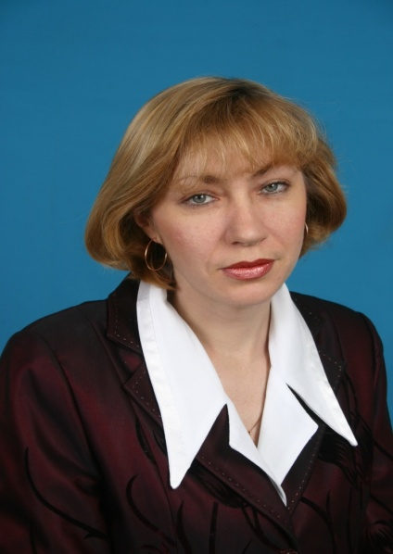
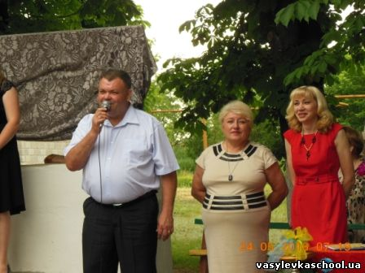
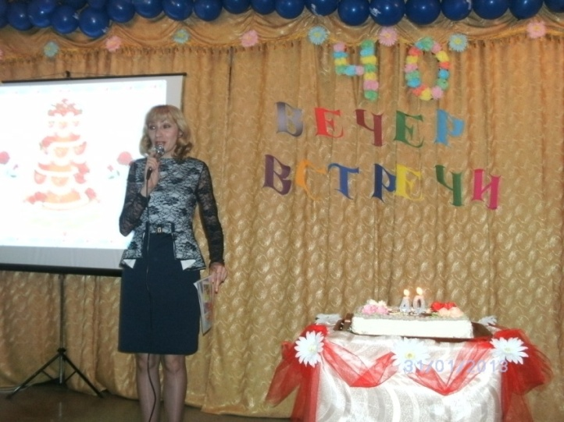
Вознюк Ольга Олександрівна – директор школи, вчитель історії.
Спеціаліст першої кваліфікаційної категорії
2012 рік – переможець районного конкурсу “ Кращий працівник року ” в номінації – Кращий директор загальноосвітнього закладу.

Slide 8
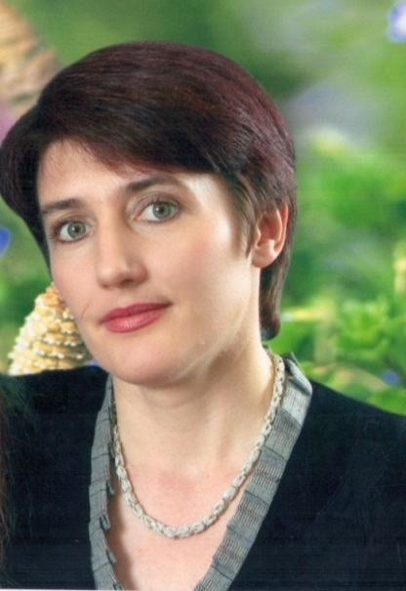
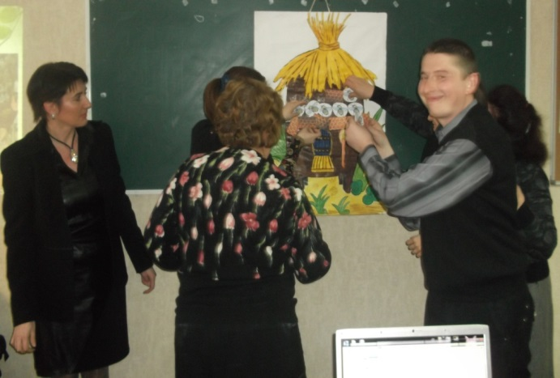
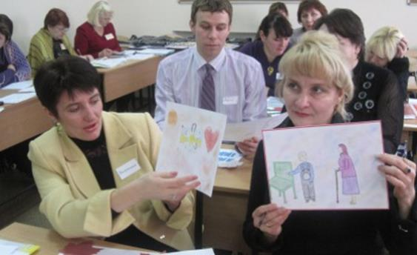
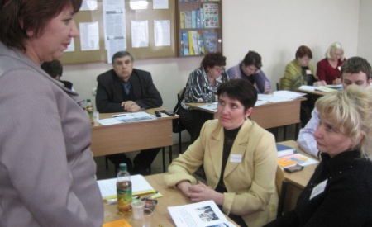
Проведення майстер – класу з етики під час проходження курсової перепідготовки ( м. Донецьк , березень 2013 р. )
Грибова Валентина Іванівна
вчитель історії, етики, заступник директора з НВР. Спеціаліст вищої кваліфікаційної категорії
2011 р. - переможець районного етапу XVІІ Всеукраїнського конкурсу
« Учитель року» в номінації «Етика»
2012р. – учасник обласного туру XVІІ Всеукраїнського конкуру
« Учитель року» в номінації
« Етика»
2011-2012р – учасник обласних семінарів – практикумів
Участь в обласному етапі Всеукраїнського конкурсу « Учитель року – 2012» в номінації
« Етика» ( М. Донецьк 2013р.)

Slide 9
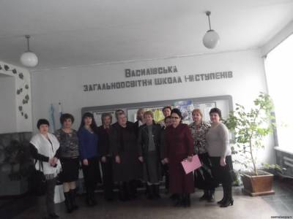
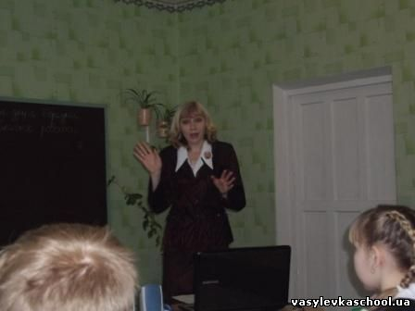
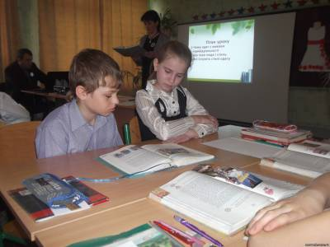
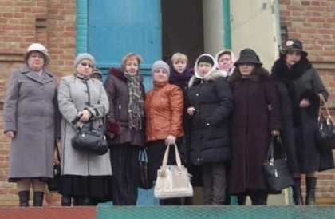
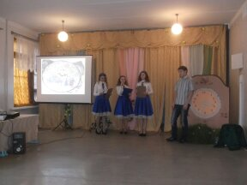
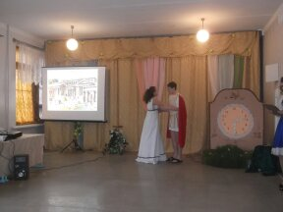
Районний семінар - практикум для вчителів суспільних дисциплін « Використання інноваційних технологій на
уроках суспільних дисциплін»
Учасники семінару
Відкритий урок у 6 класі
« Виникнення християнства»
( вчитель - Вознюк О. О.)
Відкритий урок у 5 класі «Що означає бути вдягненим доречно»
( вчитель – Грибова В. І. )
Відвідування місцевого храму
Виховний захід
« День в історії»

Slide 10
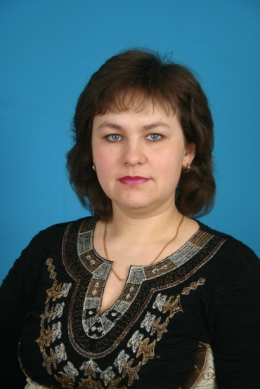
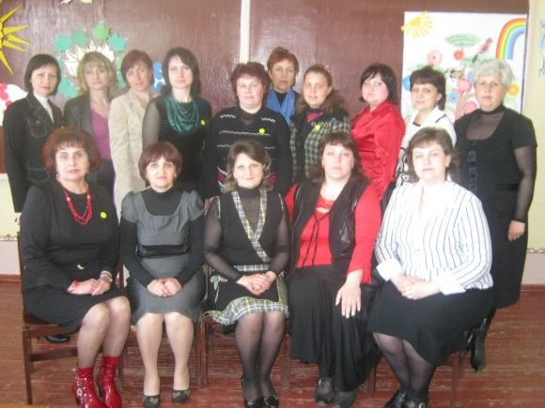
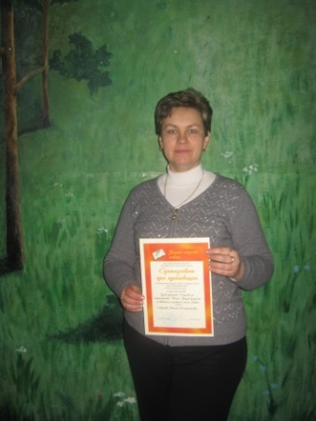
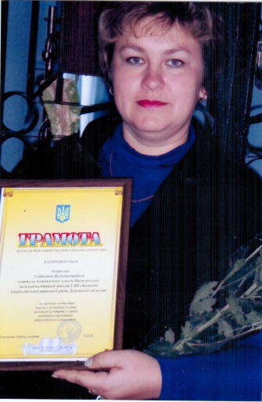
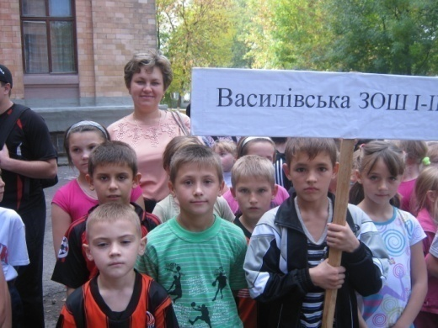
Публікація власного досвіду роботи
Андрєєва Світлана
Володимирівна
вчитель початкових класів
Спеціаліст першої кваліфікаційної категорії
Керівник методичного центру вчителів початкових класів
2011 р - нагороджена грамотою відділу освіти Амвросіївської РДА
Районний семінар – практикум
« Формування всебічно розвиненої особистості»
Участь у районних спортивних змаганнях

Slide 11
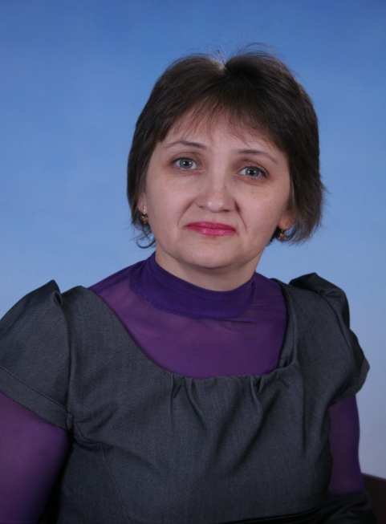
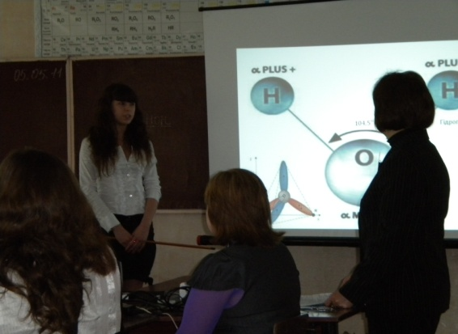
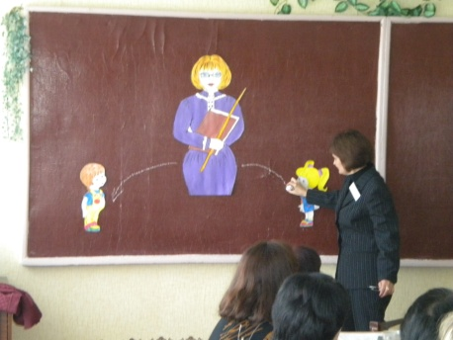
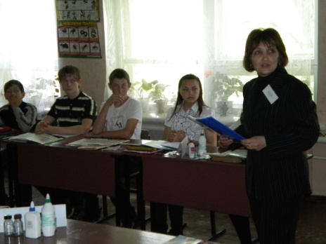



Районний семінар - практикум вчителів хімії « Використання інтерактивних методів у формуванні компетентностей учнів на уроках хімії »
Охмак Зоя Миколаївна
Вчитель хімії та біології.
Спеціаліст першої кваліфікаційної категорії категорії
Керівник методичного об'єднання вчителів “ Школа спілкування вчителів природничо - математичного циклу”
2010 р - нагороджена грамотою відділу освіти Амвросіївської РДА

Slide 13



УЧІТЕСЬ, ЧИТАЙТЕ, ЧУЖОМУ НАВЧАЙТЕСЬ І СВОГО НЕ ЦУРАЙТЕСЬ… Т.Г.ШЕВЧЕНКО

Slide 14
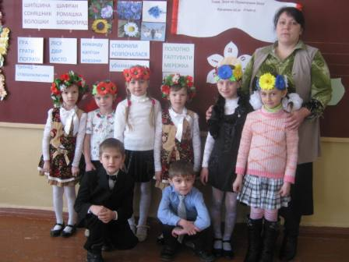
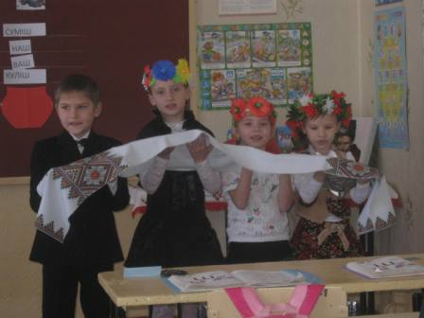
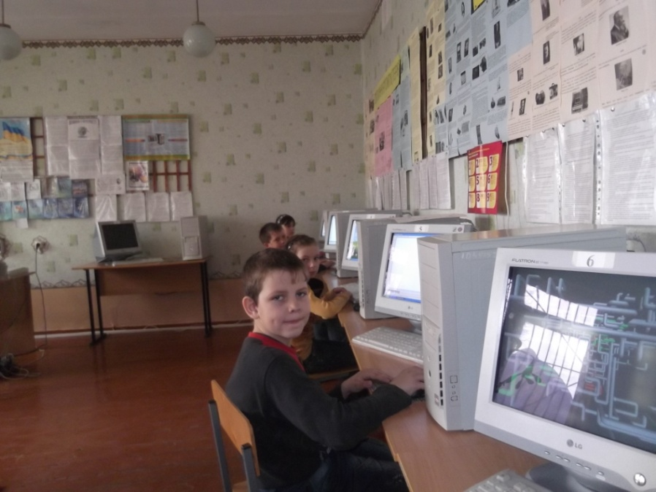
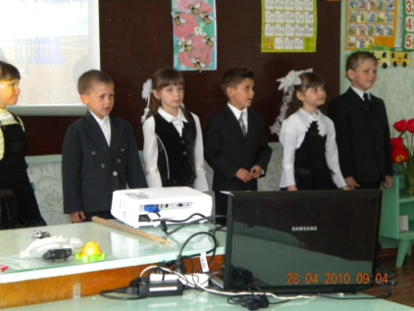

Slide 15
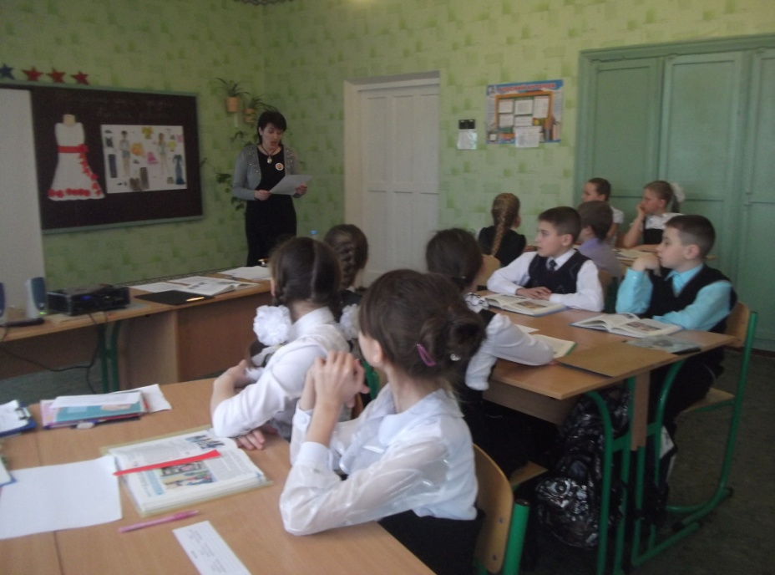
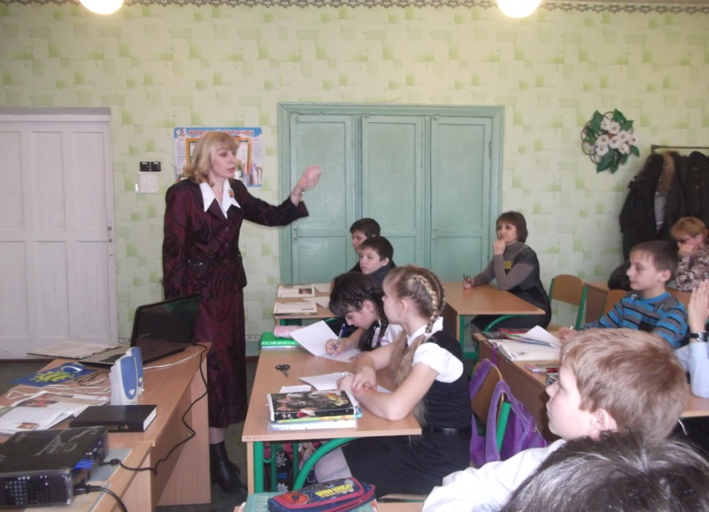
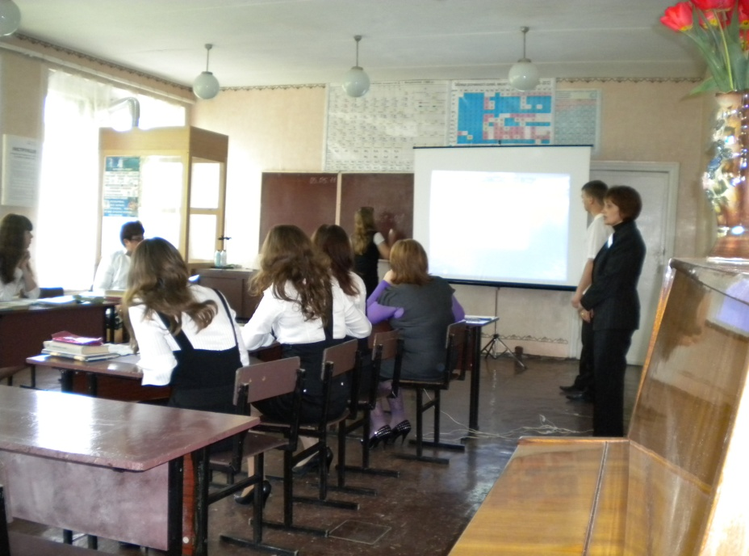
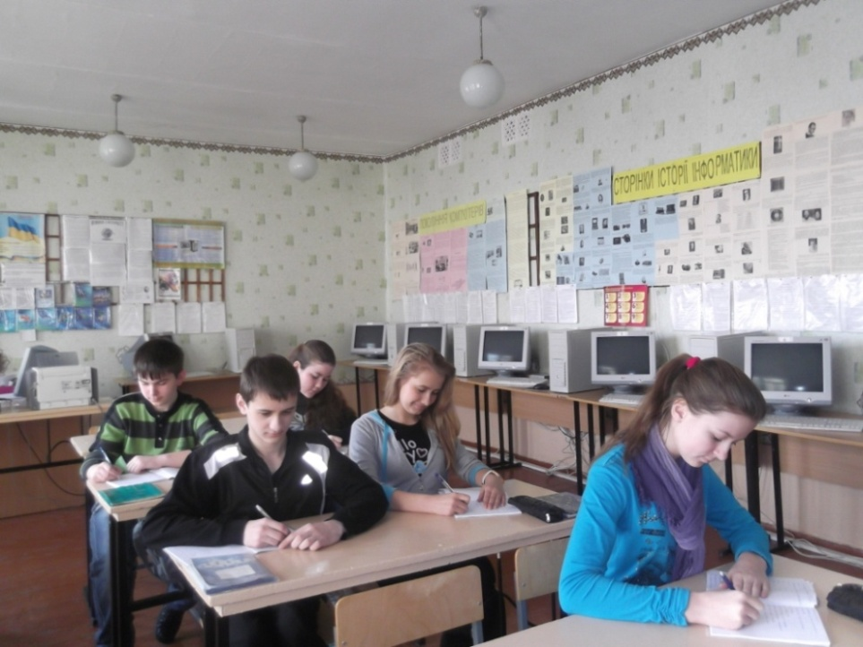

Slide 16

СИЛЬНІ, СПРИТНІ, СМІЛИВІ

Slide 17
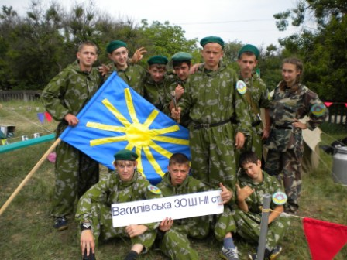
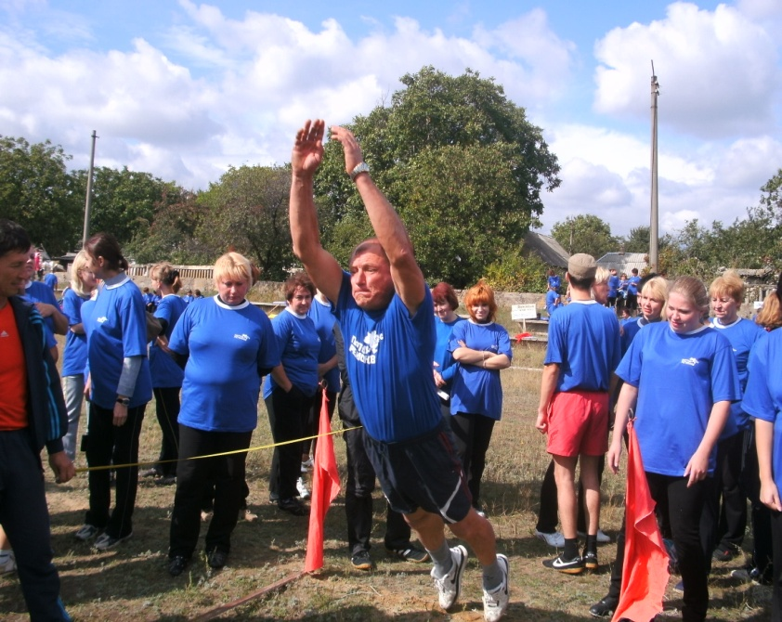
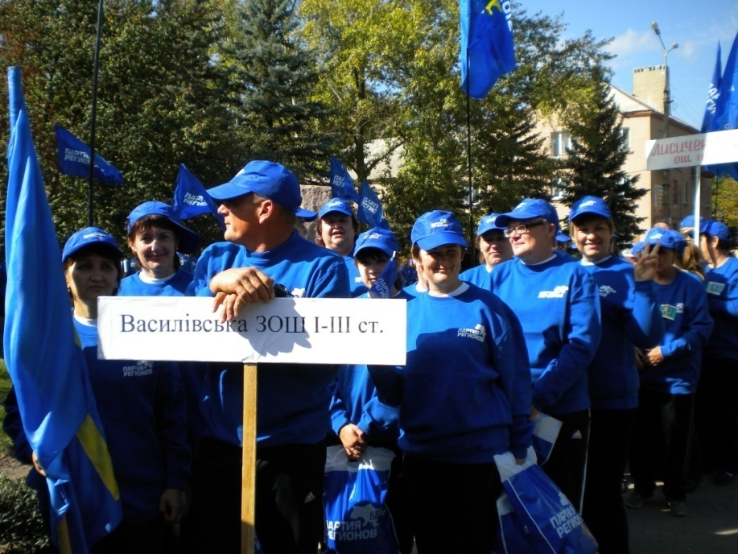
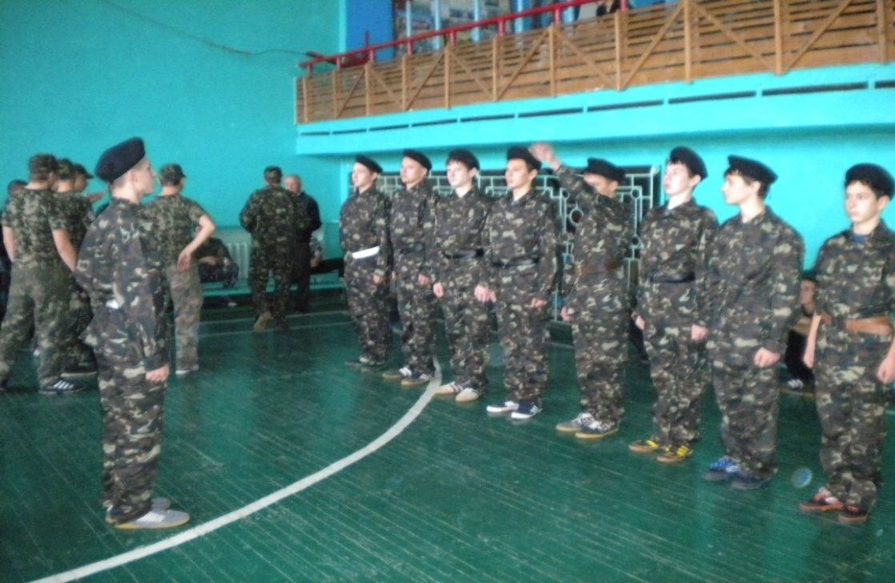



Slide 18






Slide 19



ДЕНЬ САМОВРЯДУВАННЯ

Slide 20





Slide 21

ШКІЛЬНЕ ЖИТТЯ – ЦЕ НЕ ТІЛЬКИ УРОКИ

Slide 22








Slide 23







Slide 24
МИ ЗАВЖДИ РАДІ ГОСТЯМ

